Slide 1
Учёт рабочего времени сотрудников IT компании
Воронежский Государственный Университет
Факультет Компьютерных Наук
Кафедра информационных систем
Выполнили: студенты 3 курса, 1 группы
Никулин Р. А.,
Дремин М. Б.,
Стратиенко С. В.
Научный руководитель: преп. Иванов И.Ю.
Воронеж 2019

Slide 2
Проделанная работа
Никулин Р. А.
Модульная схема
ORM-модель
Диаграмма активности
Диаграмма последовательности
Реализация скелета приложения
Реализация отдельных модулей
Дремин М. Б.
Диаграмма классов
Диаграмма объектов
Диаграмма прецедентов
Курсовой проект
Диаграммы IDEF0
Стратиенко С. В.
Диаграмма состояний
Макеты интерфейса
Стили CSS
План тестирования
Тестирование приложения
Техническое задание

Slide 3
Введение
Основной принцип работы системы - это учет общего количества отработанных каждым сотрудником часов, командировок и отпусков, отгулов и больничных.
Актуальность разрабатываемой системы - предоставление данных, необходимых для расчета зарплат сотрудников предприятия, работающих по гибкому графику.

Slide 4
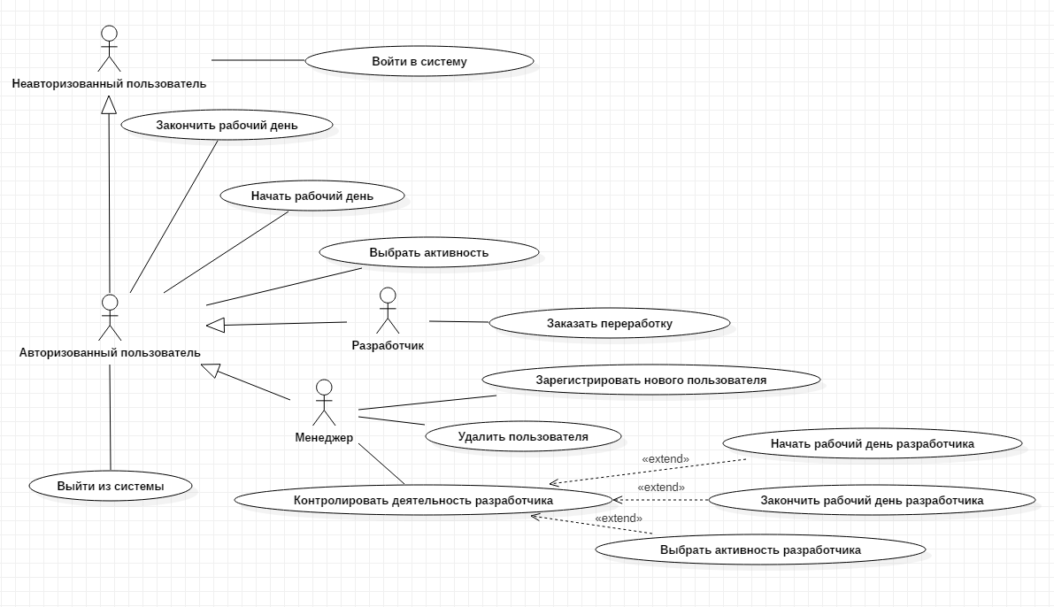
Постановка задачи
Использование разрабатываемого продукта в перспективе способно упростить задачи, зачастую выполняемые “на бумаге”, например:
Запись о начале и конце рабочего дня;
Внесение изменений о больничных, переработках и выходных.

Slide 5
Требования к продукту
Доступность приложения через локальный Web-сервер;
Разный уровень доступа для пользователей системы.

Slide 6
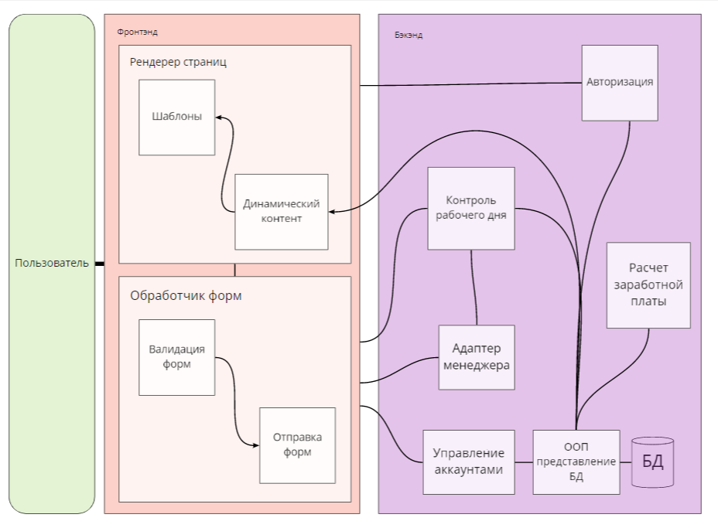
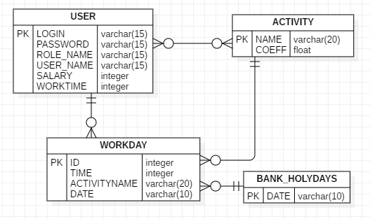
Модульная схема продукта
USER: авторизованный пользователь системы
ACTIVITY: модификатор рабочего дня (больничный, отпуск, переработка, командировка)
WORKDAY: рабочий день сотрудника
BANK_HOLYDAYS: таблица выходных дат

Slide 7
Анализ предметной области
Для создания приложения были использованы следующие средства и инструменты:
Python – язык программирования, со следующими установленными библиотеками:
Flask
SQLAlchemy
Flask_SQLAlchemy
WTForms
Flask_WTF
SQLite3
Flask – фреймворк Python для создания web-приложений
SQLite3 – база данных для хранения

Slide 8
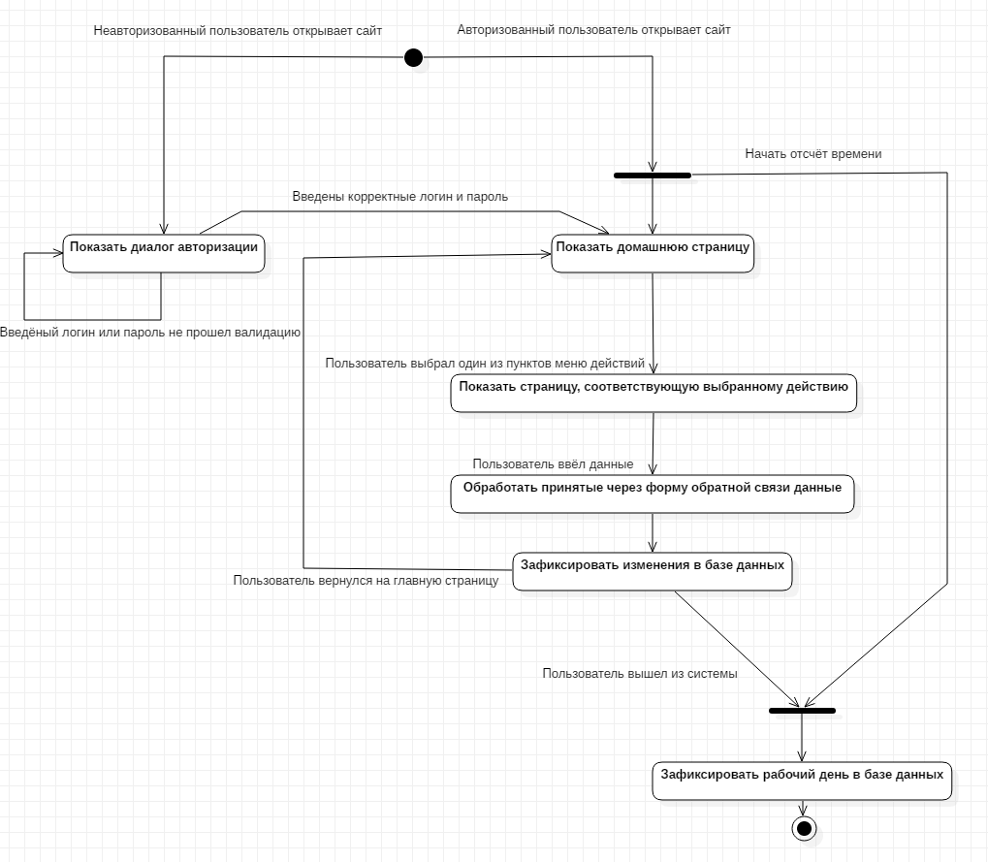
Анализ предметной области
При авторизации пользователя начинается отсчет времени его текущего рабочего дня. Пользователь может выполнять сценарии, которые соответствуют его роли. При выходе пользователя из системы отсчет текущего рабочего дня заканчивается.

Slide 9
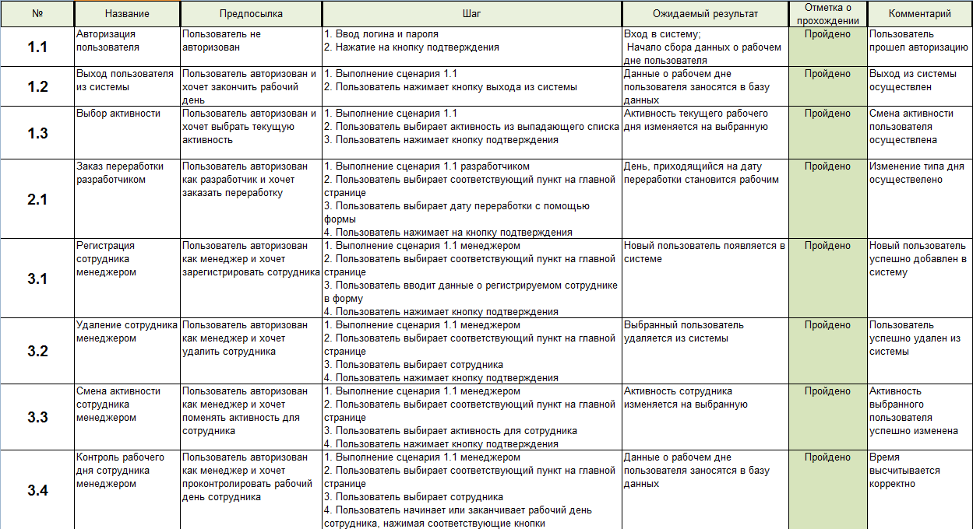
План тестирования

Slide 10
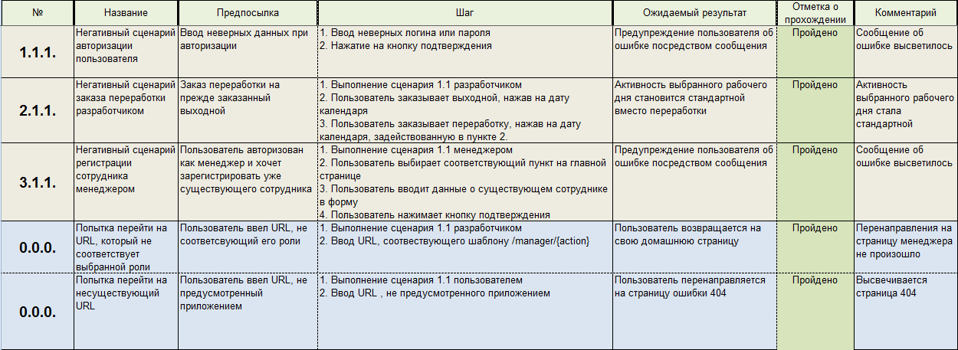
План тестирования

Slide 11
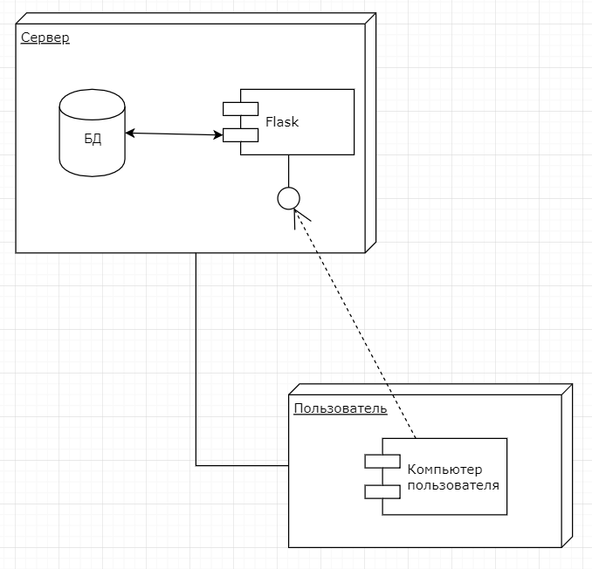
Реализация
Система предусматривает развертывание сервера Flask с базой данных SQLite на мощностях клиента в пределах локальной сети клиента.

Slide 12
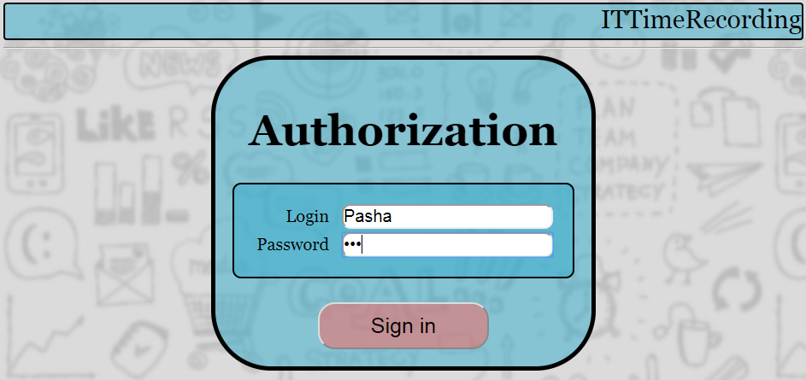
Реализация
Окно входа в систему

Slide 13
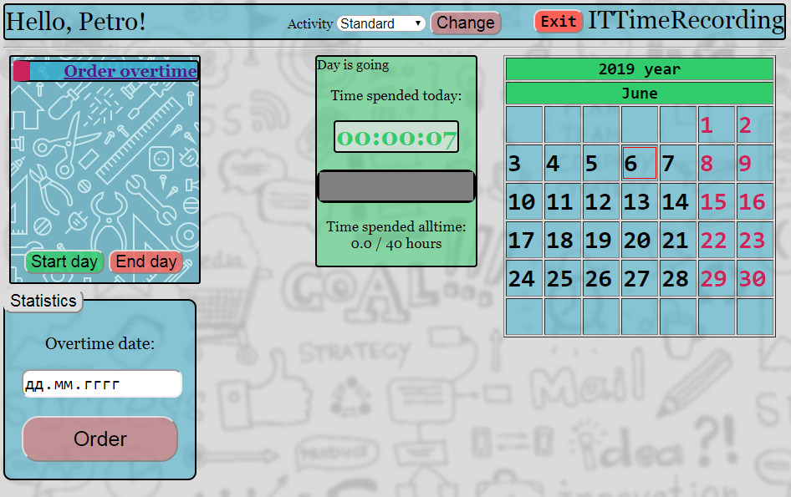
Реализация
Главная страница разработчика. Заказ переработки

Slide 14
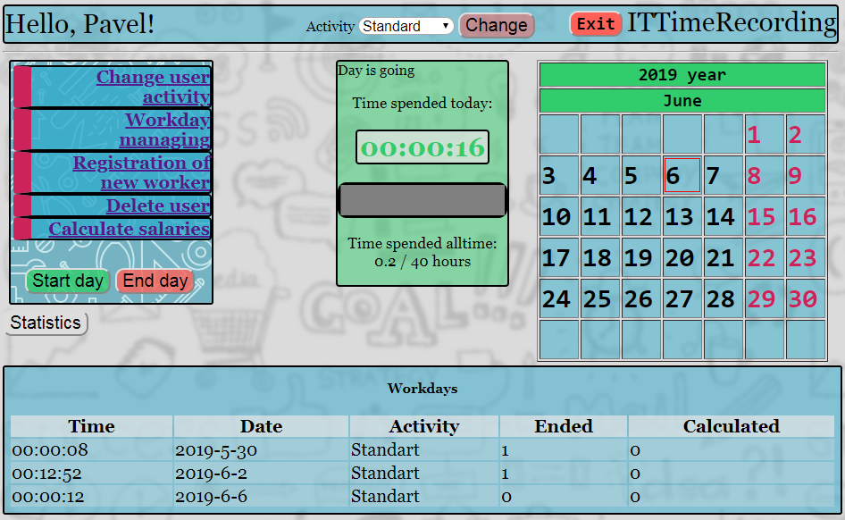
Реализация
Просмотр рабочих дней текущего пользователя

Slide 15
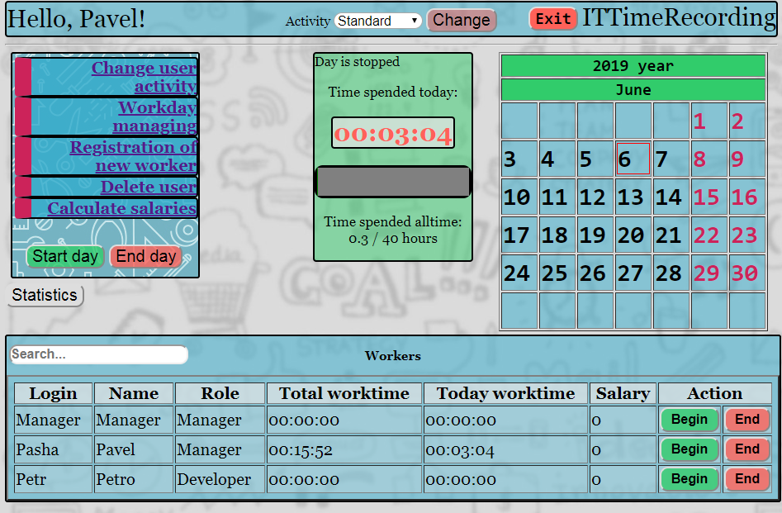
Реализация
Главная страница менеджера. Управление текущими рабочими днями сотрудников.

Slide 16
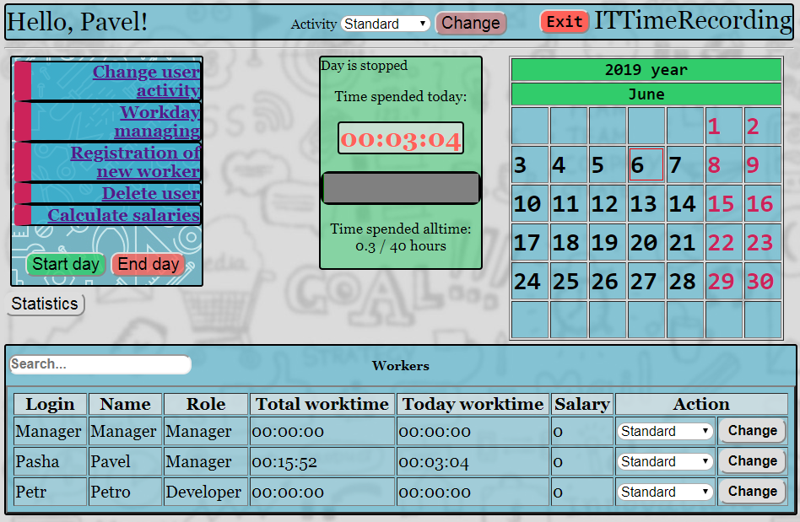
Реализация
Управление текущими активностями сотрудников.

Slide 17
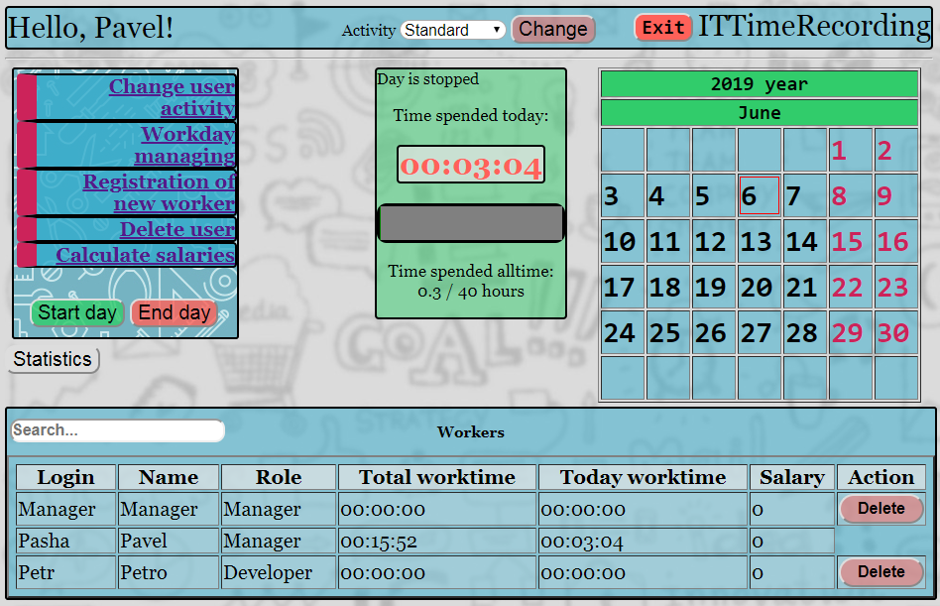
Реализация
Удаление учетных записей пользователей.

Slide 18
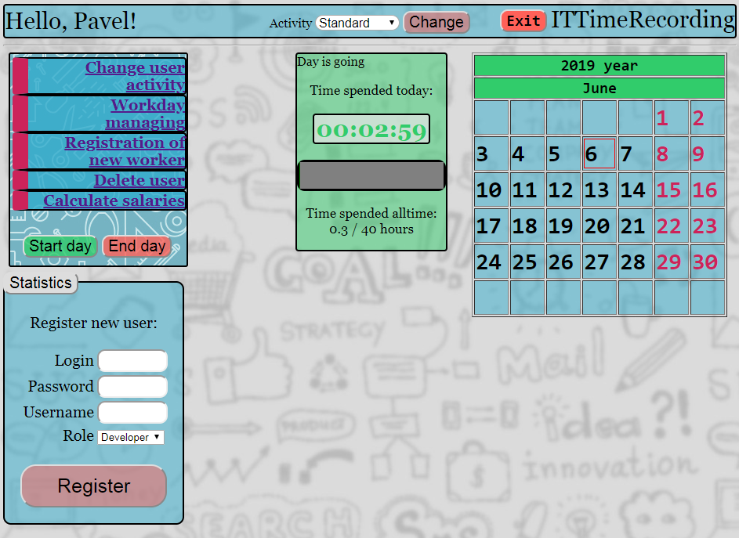
Реализация
Регистрация новых пользователей.

Slide 19
Заключение
В результате разработан проект, соответствующий заданным требованиям и предоставляющий пользователю возможности:
Начала и окончания рабочего дня;
Выбора текущей активности;
Управления текущим рабочим днём сотрудника менеджером;
Вычисления зарплаты, исходя из количества отработанных часов и иных факторов, например командировок и больничных;
Заказа сотрудниками переработок;
Заказа сотрудниками выходных;
Удаление и создание аккаунтов сотрудников менеджером.

Slide 20
Учёт рабочего времени сотрудников IT компании
Воронежский Государственный Университет
Факультет Компьютерных Наук
Кафедра информационных систем
Выполнили: студенты 3 курса, 1 группы
Никулин Р. А.,
Дремин М. Б.,
Стратиенко С. В.
Научный руководитель: преп. Иванов И.Ю.
Воронеж 2019

